Slide 1
Тестовое задание
1 - Дайте определение и полное название аббревиатурам HTML и CSS
2 - Что такое тег?
3 - С помощью какого тега , мы подключаем к HTML странице файлы CSS
4 – Напишите четыре значения стиля position и их отличия между собой
5 - Перечислите виды списков и их отличие друг от друга

Slide 2
6 - Какие из этих классов записаны правильно:
А) <p class="class_01”></p>
Б) <div class ="class_01”></div>
В) <h3 class=«Flex-item"></h3>
Г) <span class ="01_class”></span>
Д) <em class="класс_01"></em>
7 - Напишите стили для блока
шириной 100 % ,
высотой 50px ,
внешним отступом справа 10 px, сверху и снизу 20 px, слева 50 px ,
внутреним отступом 5px
дублированая граница черного цвета и 3 px шириной
и обтеканием справа

Slide 3
8 – Какой стиль отвечает за прозрачность
9 - Какой стиль отвечает за наслоение
10 – Дайте определение тегу select
11 – Перечислите типы тега input
12 – Какой псевдокласс нужно использовать для описания дополнительных стилей при наведении на элемент?
13 - Для чего используют псевдокласс :nth-child(2n)
14 – перечислите вендорные приставки
15 – C помощью каких стилей Flexbox мы можем расцентрировать обьект внутри родителя

Slide 4
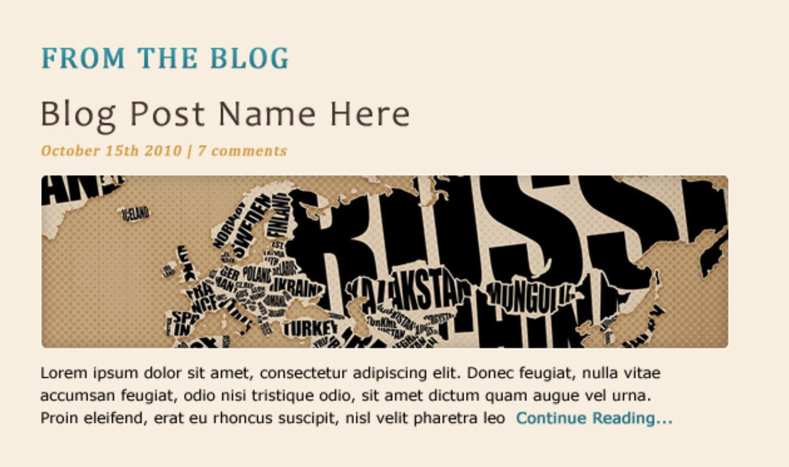
Сверстайте нижеприведенный блок

